Slide 1
串
CHUANLIEN SYSTEM · v2.2
串連系統
投資公司管理層決策輔助系統
用恰當的演算法，解決管理層真正的痛點
資管導論 第 13 組 · React 19 + TypeScript + Firebase · 25 演算法整合
v2.2

Slide 2
01
管理層每天面對的問題
痛點是什麼？
⏰
🔀
❓
🎯
時間少
資料散
看不清
難決策
董事長 / COO 每天行程滿，沒時間翻 50 頁報表
週報、交接、決策、卡點…散在不同地方，沒有整合視角
卡點到底嚴重嗎？員工負載合理嗎？沒有量化標準
做決策前不知道後果，做完後也不知道有沒有改善
→ 我們需要一個懂演算法、會自動整合、可以解釋的決策輔助平台。
串連系統 v2.2 · Chuanlien System
2 / 14

Slide 3
02
解法概觀
10 個整合模組
從週報到決策，從卡點到雷達，全部聯動。
Dashboard
WeeklyReport
Handoff
Decisions
EmployeeLoad
管理層摘要
週報填寫
案件交接
決策追蹤
員工負載
History
BlockerAnalytics
OrgAnalytics
MeetingPrep
WhatIf
歷史搜尋
卡點分析
組織網絡
會議準備
決策模擬
串連系統 v2.2 · Chuanlien System
3 / 14

Slide 4
03
核心設計哲學
為什麼不用 LLM？
「
1
資料量小
53 筆歷史案、200 筆週報。BM25F 比 Embedding 更可靠。
2
用恰當的演算法，解決恰當規模的問題。
可解釋性
管理層需要知道「為什麼推薦這筆」，LLM 是黑盒。
3
機密敏感
投資資料不能送 cloud API，全部前端 + 自有 Firebase。
4
計算成本
O(N) 或 O(N log N)，瀏覽器毫秒級完成。
5
確定性
相同輸入永遠回傳相同結果，LLM 有 stochasticity。
— 串連系統設計哲學
串連系統 v2.2 · Chuanlien System
4 / 14

Slide 5
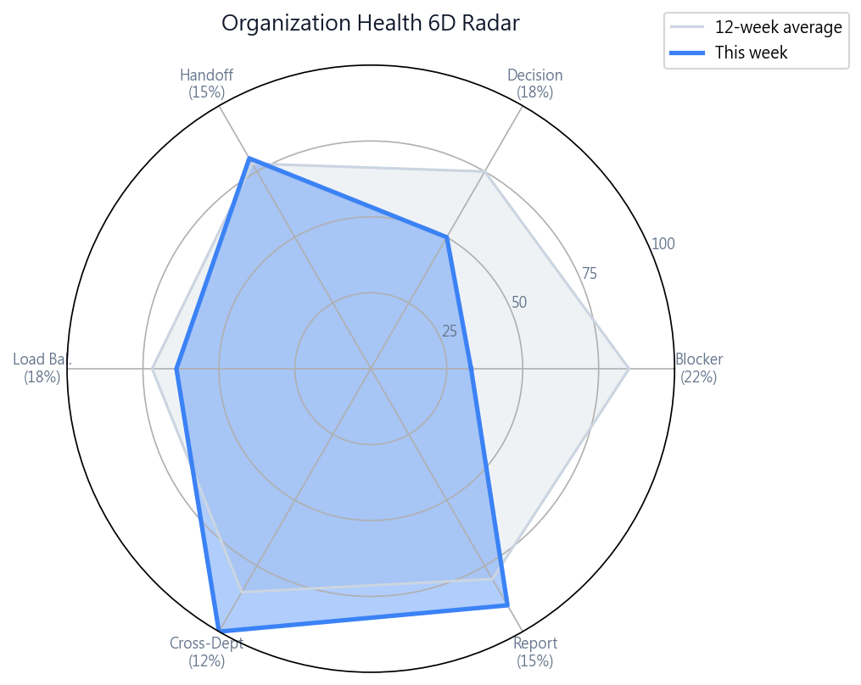
04
亮點一
組織健康度雷達
6 維 × 12 週趨勢 × 拐點偵測 × 點擊事件 inline 展開
卡點健康
22%
P95+ 卡點越少越健康
決策及時
18%
逾期決策越少越健康
交接流暢
15%
待簽收逾時越少越健康
負載均衡
18%
Gini < 0.35 為健康
部門協作
12%
雙向溝通對稱為健康
週報品質
15%
繳交率 + 內容深度
串連系統 v2.2 · Chuanlien System
5 / 14

Slide 6
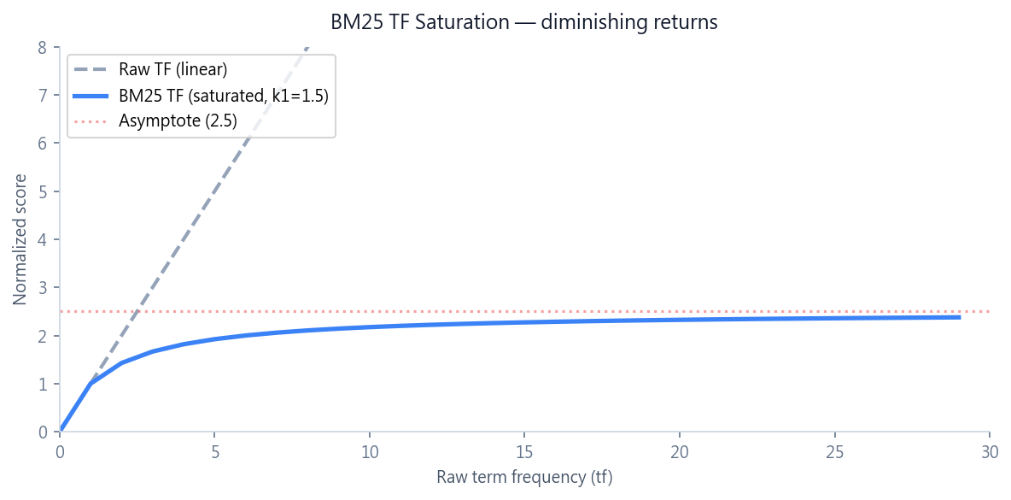
05
亮點二
BM25F 智能案件推薦
用 Elasticsearch / Lucene 同款演算法，推薦過去 3 筆最相似案件
TF 飽和函數
出現 5 次 vs 50 次，相關性差距收斂
欄位權重
標題 ×5、標籤 ×4、內文 ×1
1+2+3-gram
中文無詞界，混合切詞精準召回
同義詞
募資 ≈ 融資 ≈ DD ≈ Due Diligence
結果：卡點 / 交接展開時，自動跑 BM25F 推薦過去 3 筆最相似案件 + 平均解決天數，把搜尋從被動工具變成主動決策輔助。
串連系統 v2.2 · Chuanlien System
6 / 14

Slide 7
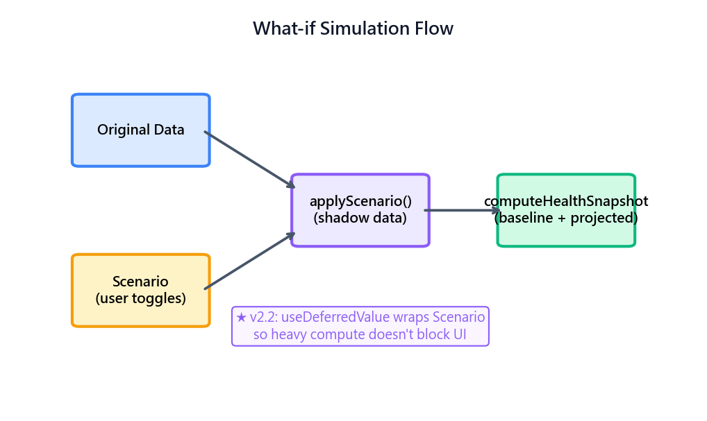
06
亮點三
What-if 決策模擬器
做決策前，先看後果。
Δ-Score 建議
Δ ≥ +5
顯著改善 ✨
Δ +2~+5
可考慮執行
Δ −2~+2
影響不大
Δ −5~−2
需評估
Δ ≤ −5
⚠️ 不建議
串連系統 v2.2 · Chuanlien System
7 / 14

Slide 8
07
亮點四（v2.2 學術創舉）
Cohort Adjustment
解決「全部決策都被冤枉變負分」的因果歸因問題
⚠️ 問題
✓ 解法
若整體組織趨勢下滑期間，所有決策的 delta 都會被冤枉變成負分。例如：
用 12 週線性回歸算大盤每日漂移率，扣掉「同期基準漂移」：
原本（v2.1）
score = after − before
= 54 − 90 = −36 ❌
決策被冤枉：其實整體大環境本來就在惡化
新版（v2.2 Cohort Adjustment）
adjustedDelta = decisionDelta − baselineDrift
= −36 − (−42) = +6 ✓
決策實際上比基準好 6 分
🎓 答辯關鍵字
大環境在掉、決策幫忙少掉 → 「逆境止血」；大環境在漲、決策漲得比大盤慢 → 「順風失職」
串連系統 v2.2 · Chuanlien System
8 / 14

Slide 9
08
技術深度
25 個演算法分 7 類
6
資訊檢索
BM25F、RSJ IDF、n-gram、Substring、同義詞、Cosine
3
統計分析
Empirical Percentile、Gini、敘述統計
4
時間序列
Exp Decay、asOf Snapshot、Local Minima、Weekly Series
5
加權評分
Load Score、ORI、Health 6D、Decision Impact、Leader Score
3
圖論網絡
Adjacency Matrix、Force-directed、Asymmetric Detection
2
狀態判定
Decision Helpers、Risk/Load/Health Level
2
預測模擬
What-if Simulation、Smart Suggestion
串連系統 v2.2 · Chuanlien System
9 / 14

Slide 10
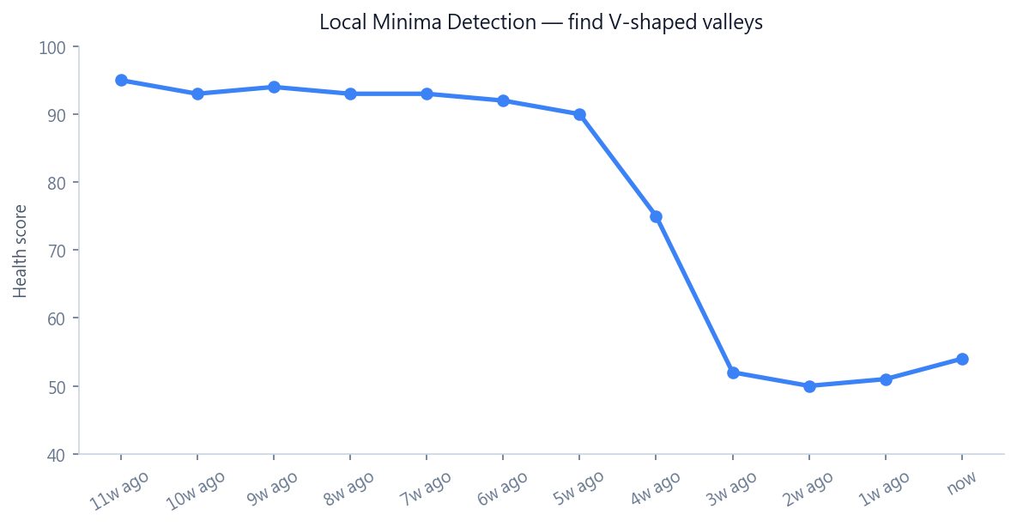
09
視覺化
12 週趨勢 + 拐點偵測
點任一週 → 顯示當週發生的事件 → 點事件 → inline 展開實際清單
1
自動偵測 V 型谷底
雙邊閾值 −3 分過濾雜訊
2
點擊 pin 住事件
顯示該週的卡點/決策/負載
3
Inline 展開清單
不用跳頁就看到實際項目
串連系統 v2.2 · Chuanlien System
10 / 14

Slide 11
10
整體框架
Plan → Decide → Track → Learn
從現況觀察到決策模擬，從執行追蹤到效益回饋，形成完整閉環
1
Plan
2
Decide
3
Track
4
Learn
規劃
決策
執行
學習
卡點分析 + 員工負載 + 組織健康度 看現狀
What-if 模擬器 決策前看後果
決策追蹤 + 案件交接 + 週報填寫
Decision Impact 量化效益 + Leader 排行
→
→
→
下次做決策時 → 系統用過去的 Impact 推薦類似類型 → 自我強化的決策智慧
串連系統 v2.2 · Chuanlien System
11 / 14

Slide 12
11
工程品質
12 件 Bug 修復記錄
v2.0 → v2.2，跨頁面數據一致性、邊界保護、設計優化
9
3
0
v2.1 系統性修復
v2.2 進階修復
目前剩餘 bug
跨頁面數據一致性
Cohort + asOf + Deferred
全部解掉 ✓
關鍵修復
B5 ★ analyzeBlockerRecord 接受 asOf 參數，歷史快照才會準確
B2 ★ 統一逾期判定邏輯，所有頁面用同一個 helper 函式
v2.2 ★ Decision Impact 加 Cohort Adjustment，告別「全部負分」
串連系統 v2.2 · Chuanlien System
12 / 14

Slide 13
12
Live Demo
5 個 demo 重點
讓教授親自感受演算法的價值
1
組織健康度雷達
Dashboard → 滾到組織健康度卡片 → 點 12 週趨勢線的拐點 → 看當週事件
2
智能案件推薦
卡點分析 → 點田宮電機 → 滾到底部紫色推薦區 → 點過去類似案
3
What-if 模擬
What-if 決策模擬 → 勾「解掉田宮電機」 → 看右側雷達從現況到模擬後變化
4
歷史搜尋 BM25F
歷史搜尋 → 輸入「東京中央銀行」→ 看到精準排序
5
員工負載週次切換
員工負載 → 切到「5 週前」→ 看過載員工名單會變
串連系統 v2.2 · Chuanlien System
13 / 14

Slide 14
謝謝聆聽
3 條設計哲學
「資料越少，演算法的選擇越重要。」
「跨頁面的一致性，比單頁的炫技更重要。」
「能解釋的演算法，比準確 1% 的黑盒更值錢。」
Tech Stack
Algorithms
React 19 · TypeScript · Vite 6 · Tailwind v4 · Recharts · Firebase
BM25F · Gini · Empirical Percentile · Cohort Adjustment · 25 項
Q & A
資管導論 第 13 組 · Chuanlien System v2.2 · 2026-05

